Slide 1
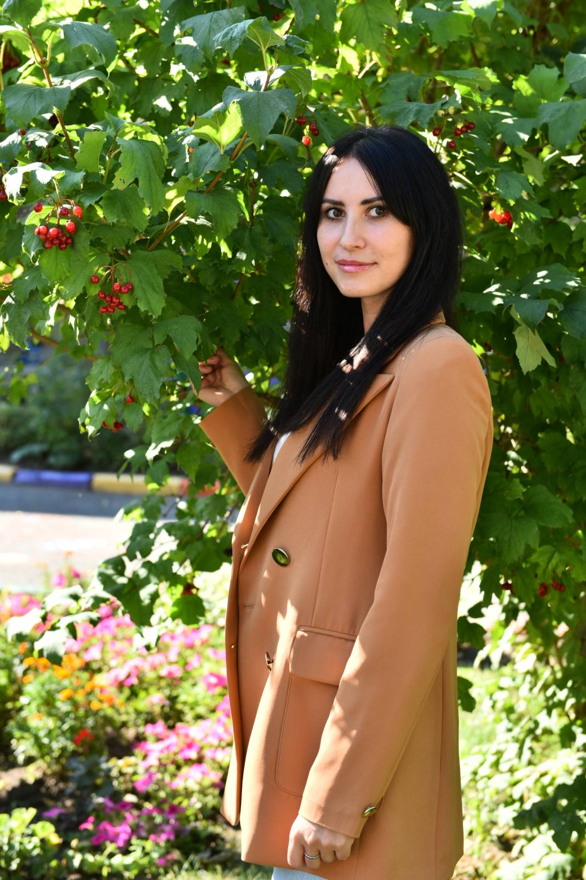
ПОРТФОЛІО
Найибової
Ніни Володимирівни
ХЗДО № 26 «КУЛЬБАБКА»
Хмельницької міської ради
Хмельницької області

Slide 2
Загальні відомості
Освіта: повна, вища.
Назва освітньої установи, що закінчила: Хмельницька гуманітарно-педагогічна академія.
Спеціальність: « Організатор дошкільної освіти. Вихователь дітей дошкільного віку»
Освітньо-кваліфікаційний рівень: спеціаліст.
Кваліфікаційна категорія: спеціаліст другої категорії.
Атестація: 2024-2025
Педагогічний стаж: 8,5 років.
Електронна адреса: pecerskanina1@gmail.com

Slide 3
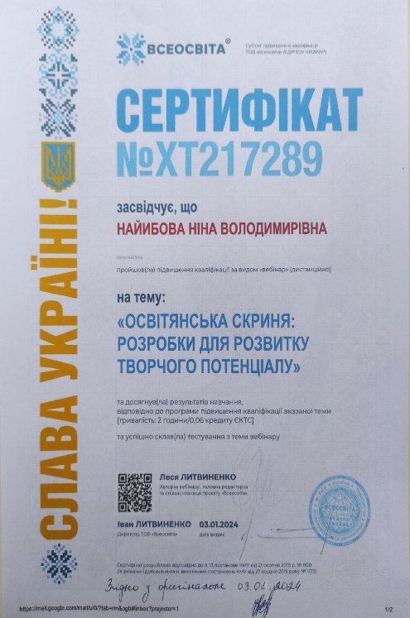
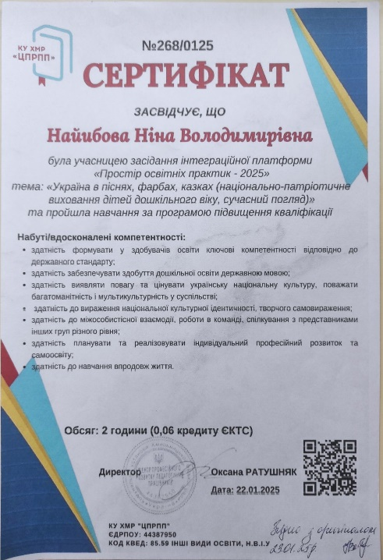
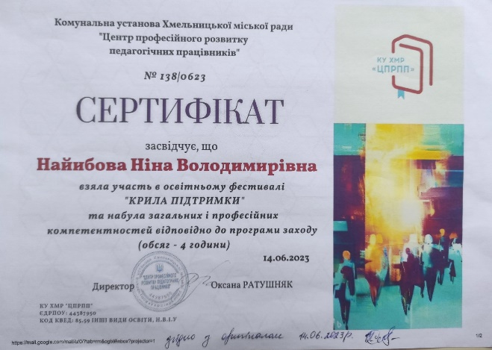
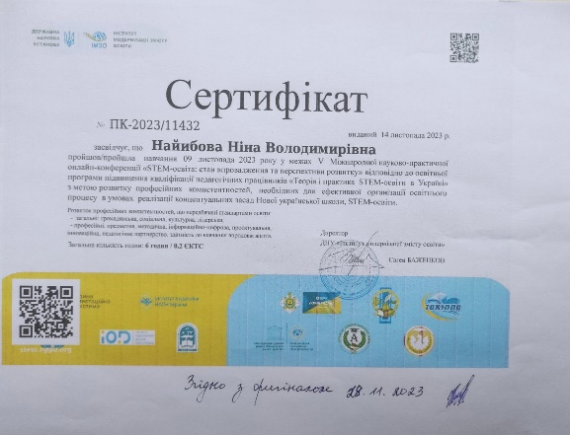
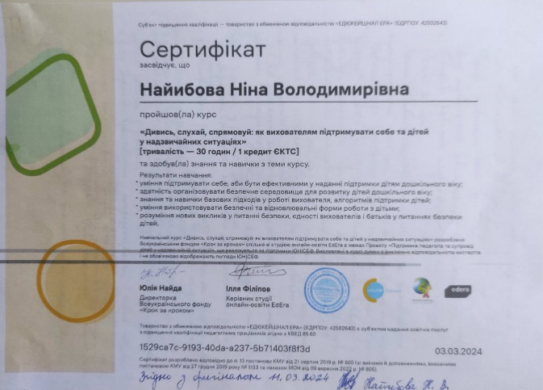
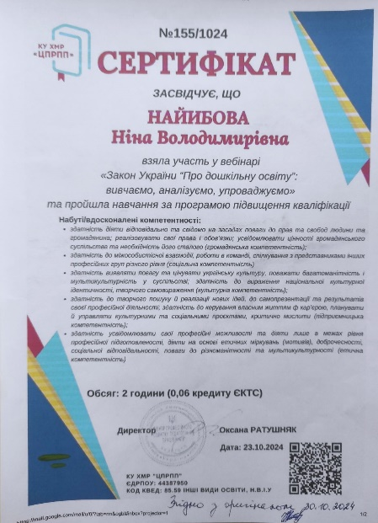
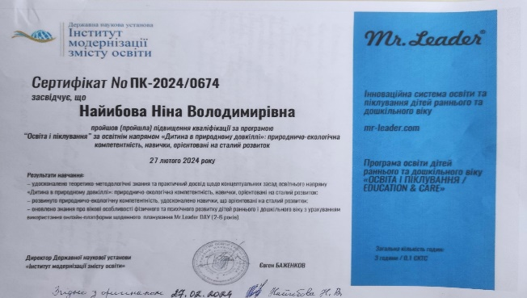
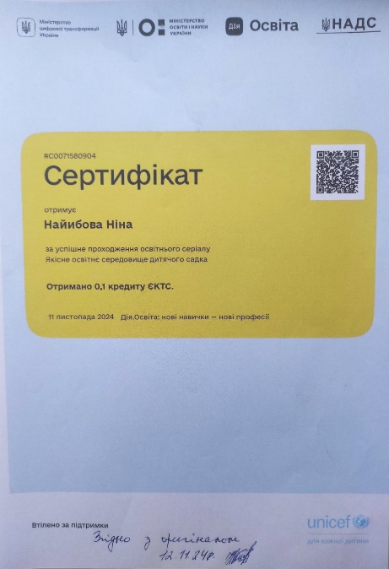
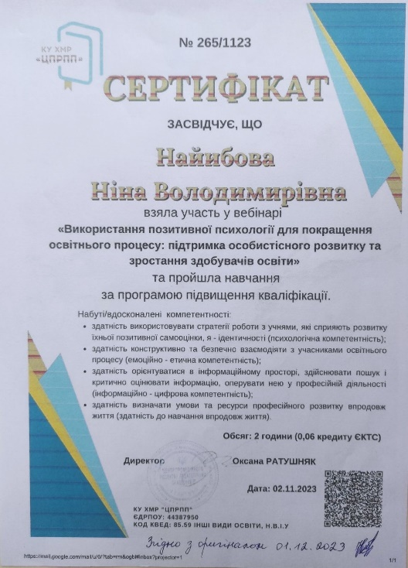
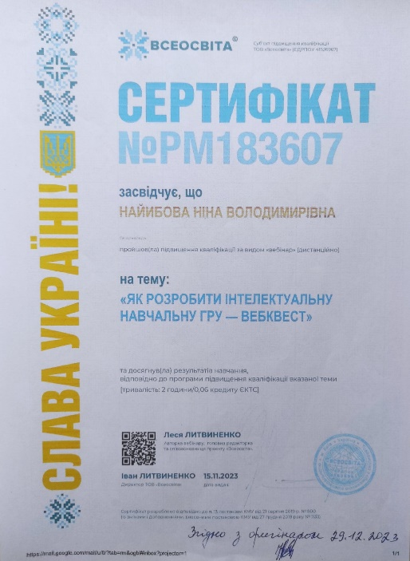
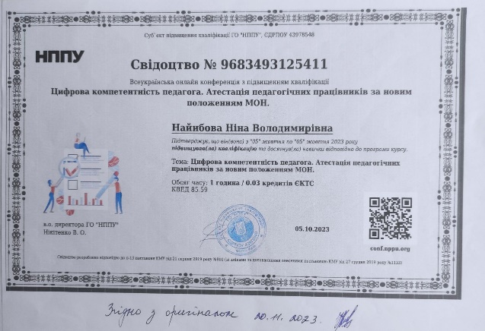
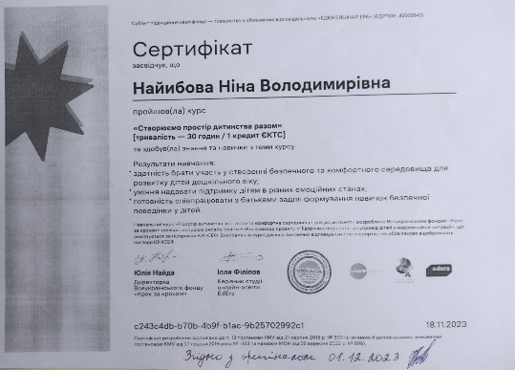
Підвищення кваліфікації
Загальна кількість годин – 240 год.

Slide 4
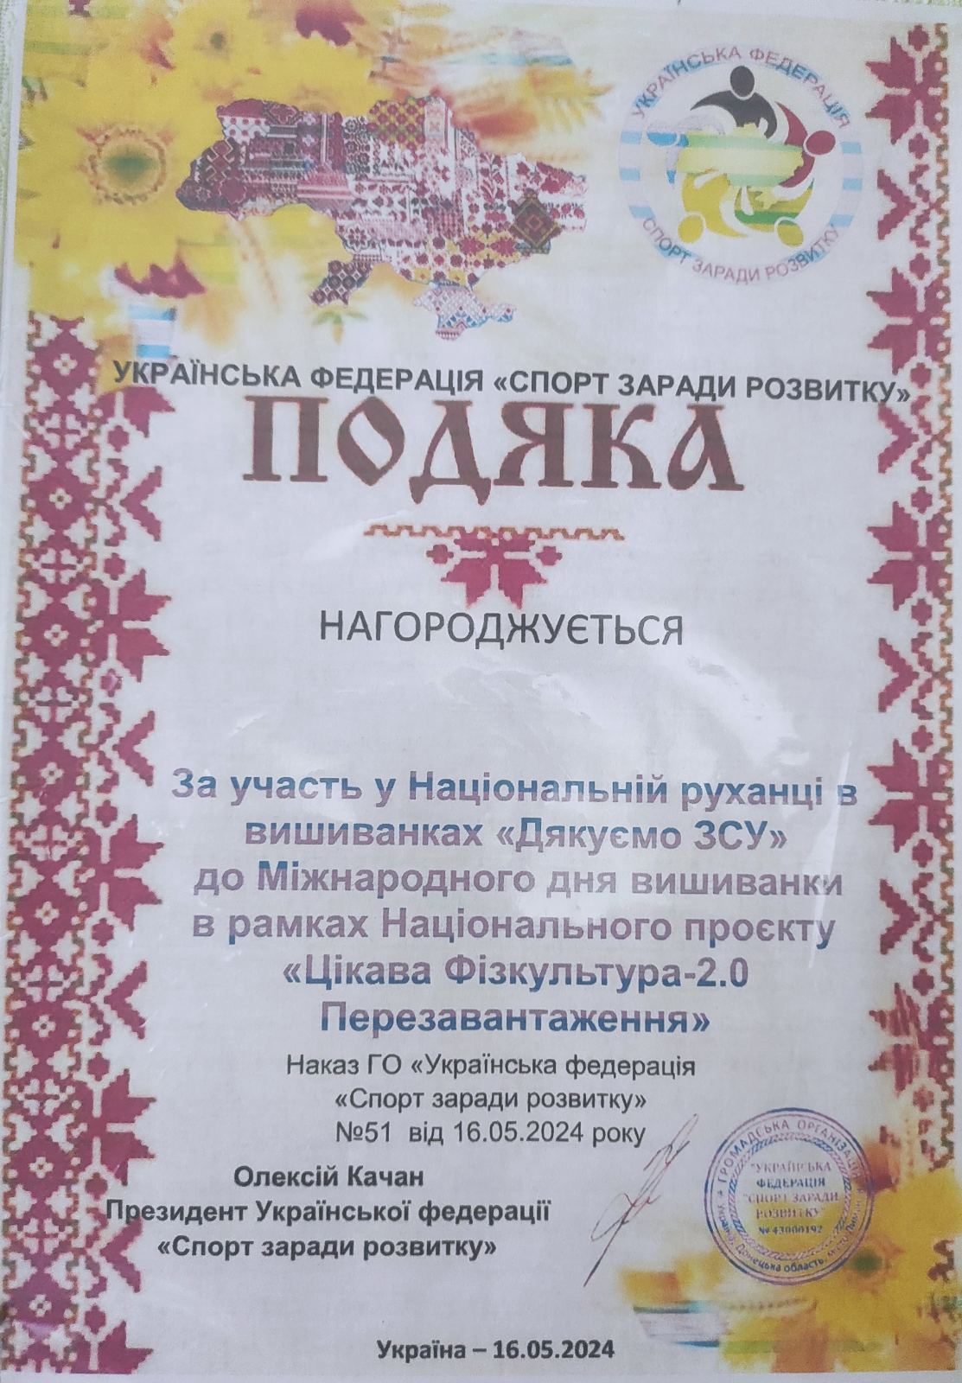
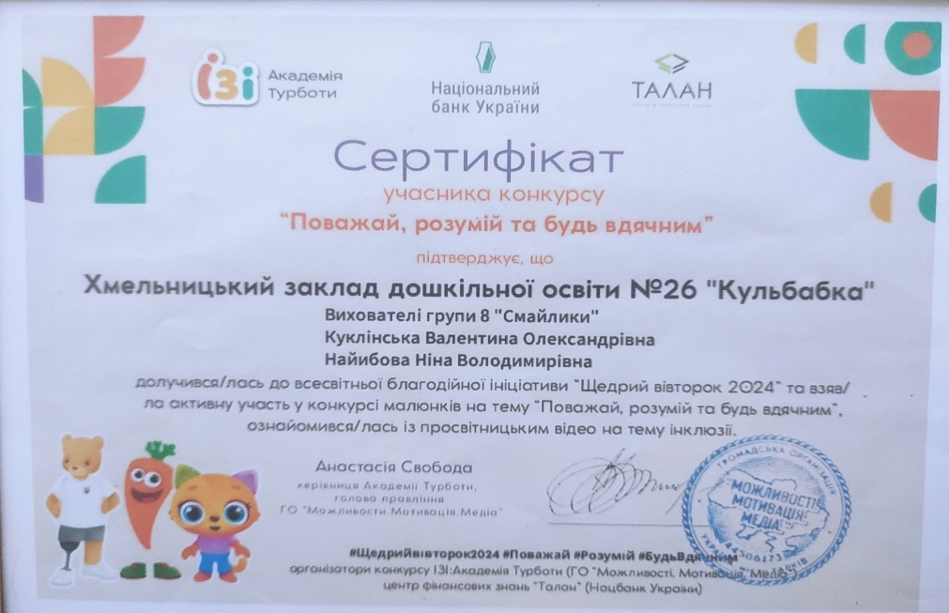
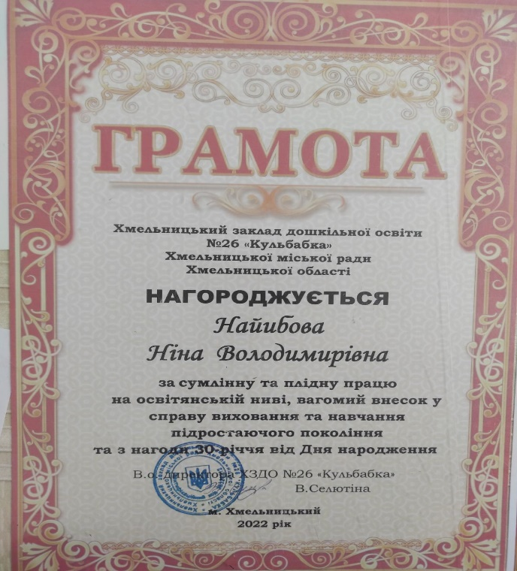
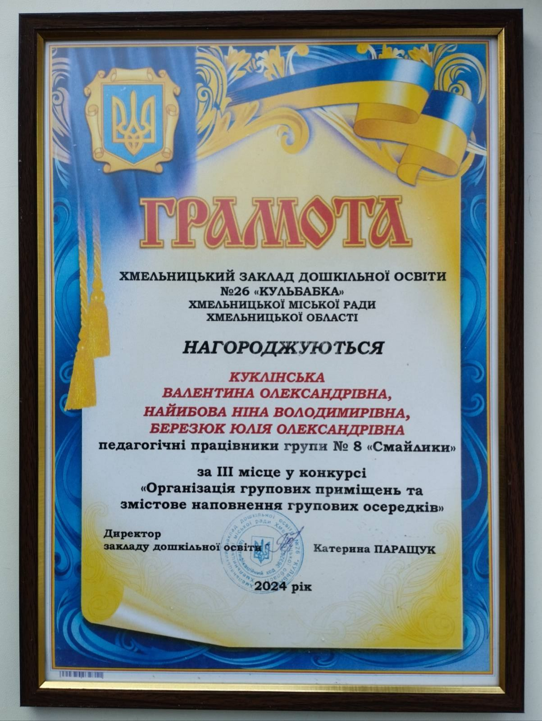
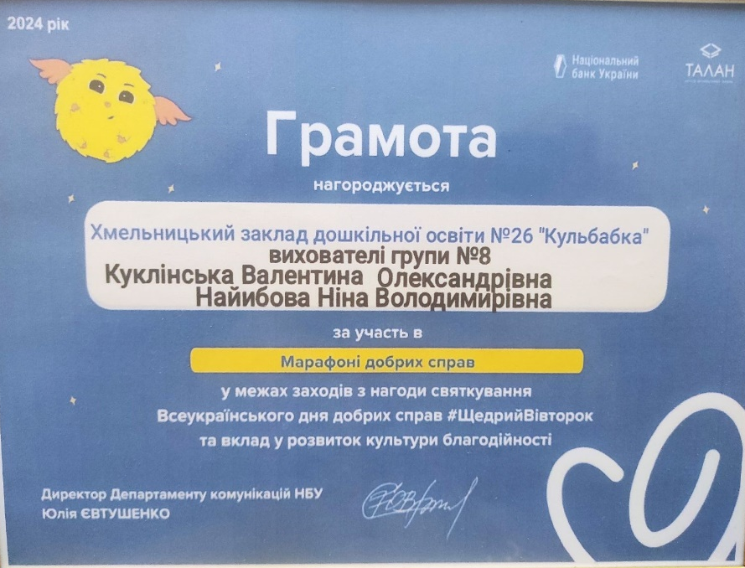
Мої нагороди

Slide 5
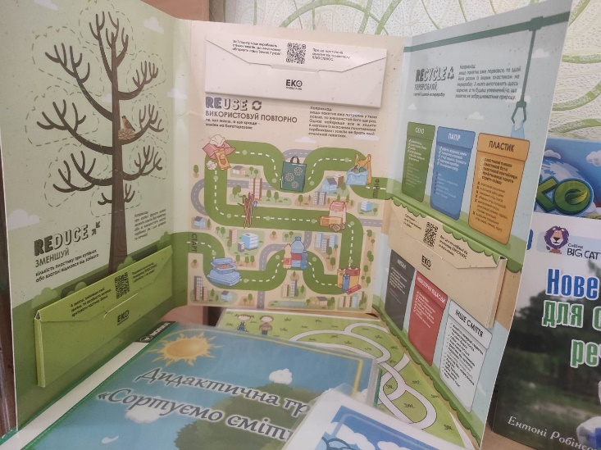
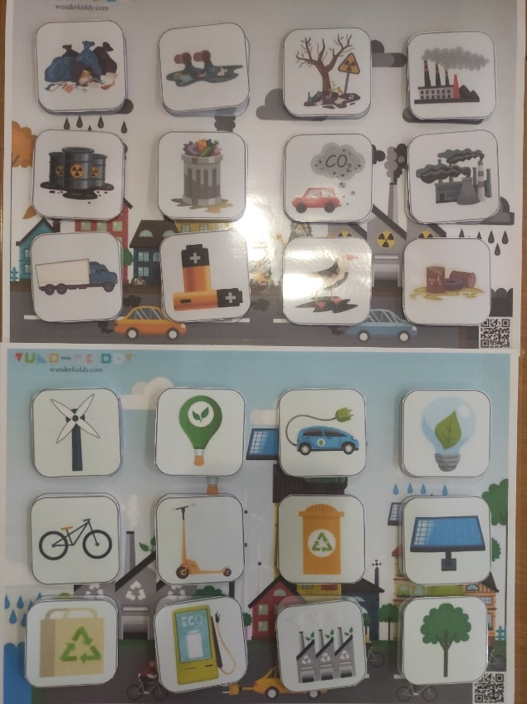
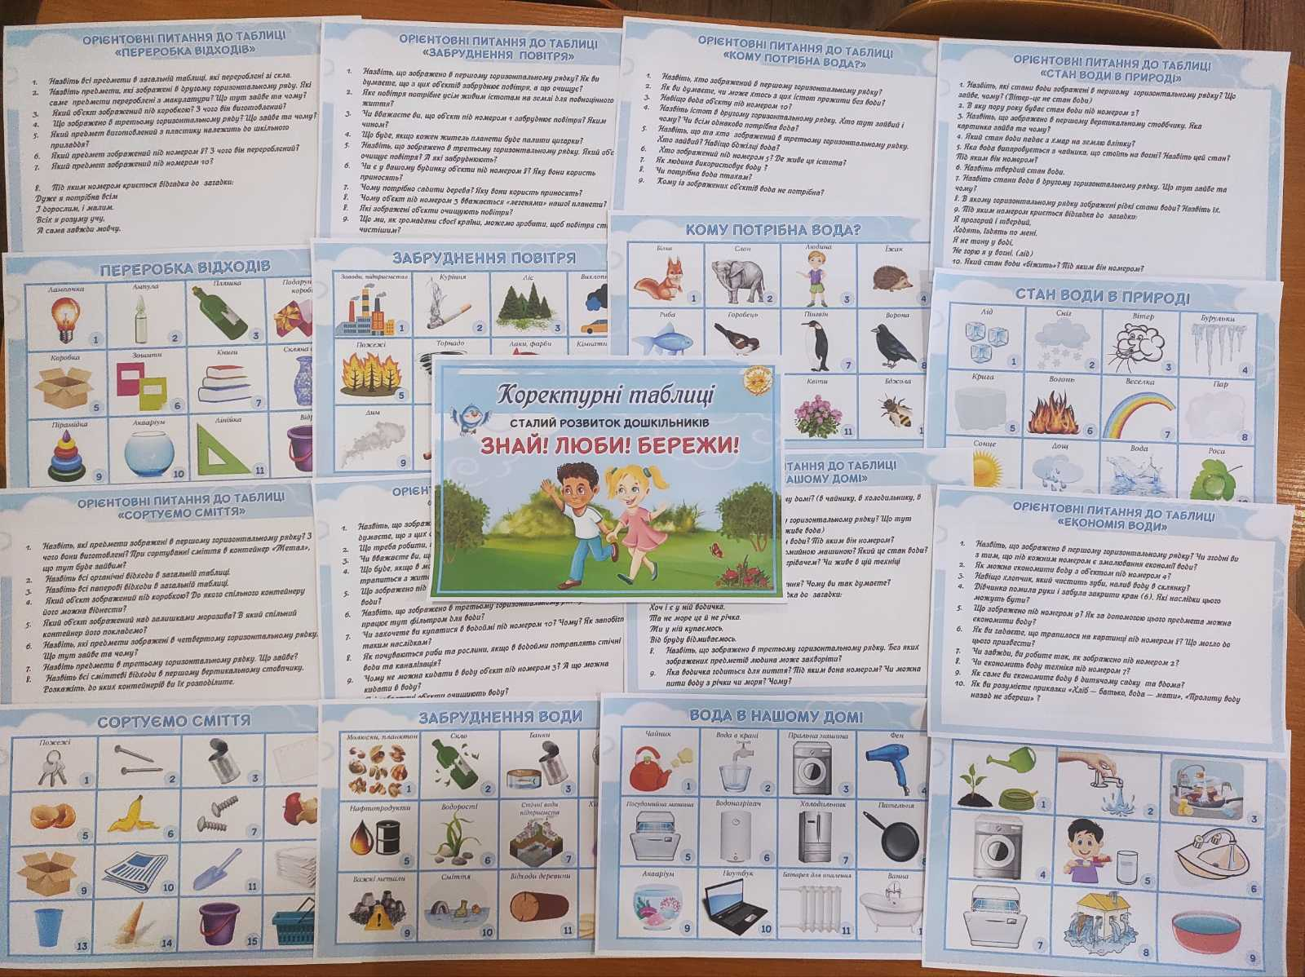
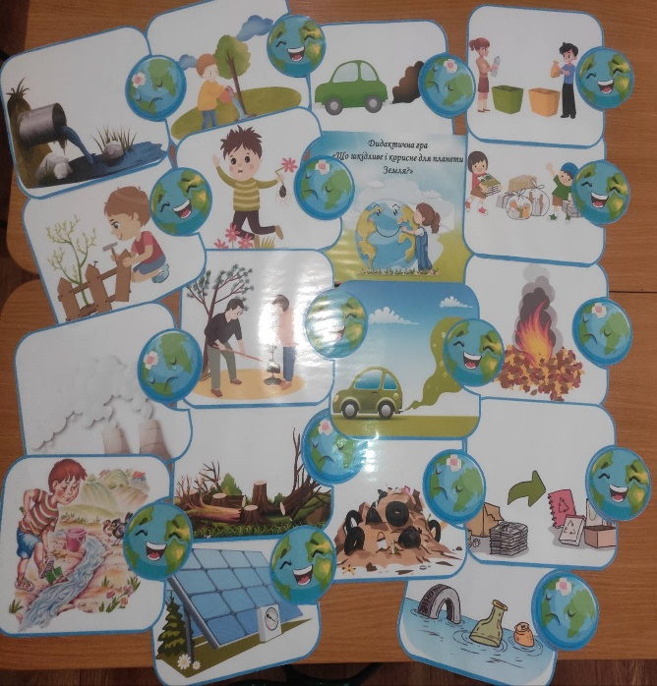
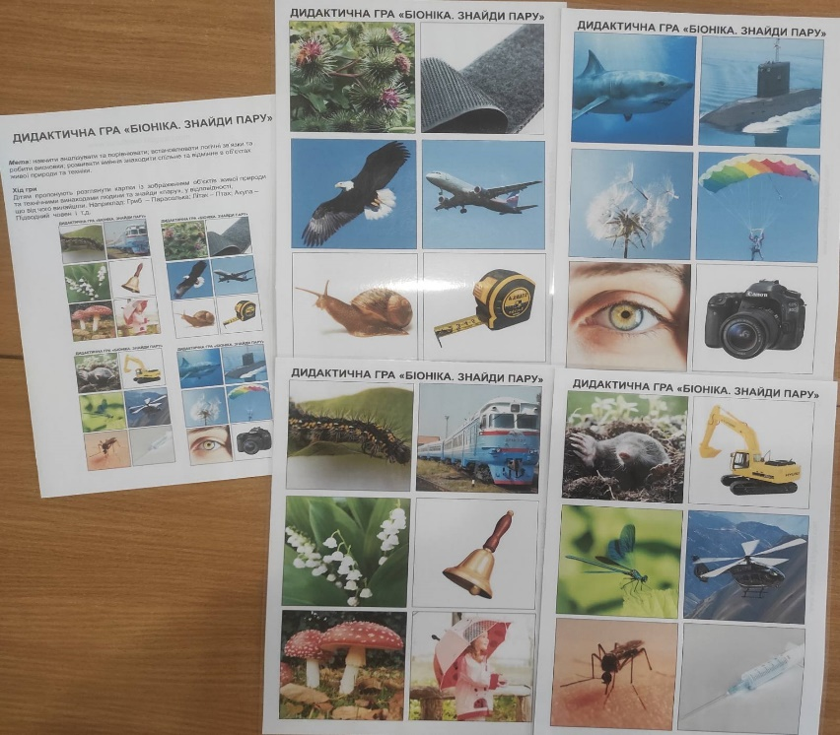
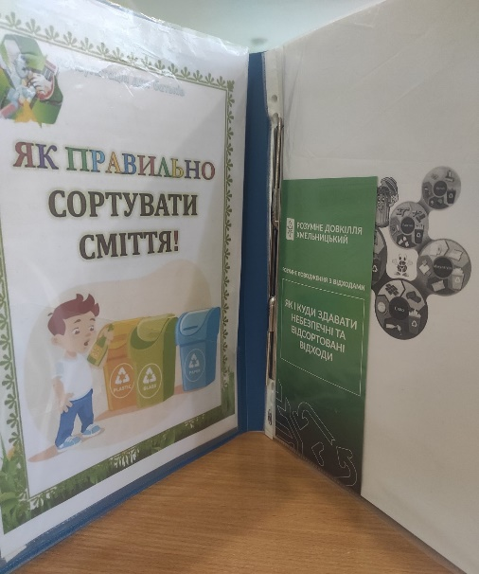
Методичні напрацювання

Slide 6
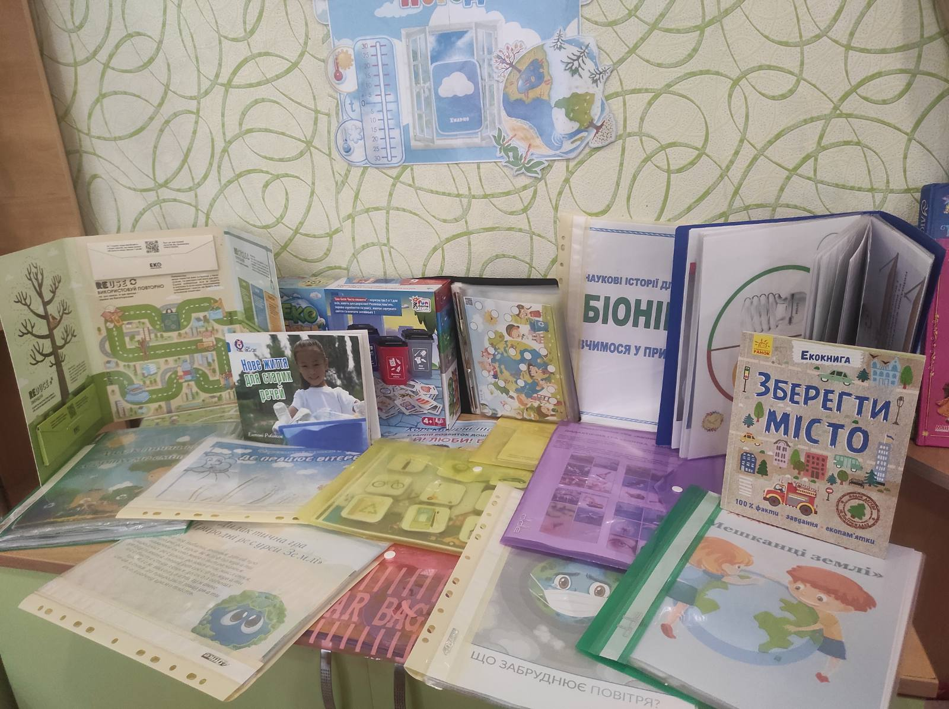

Slide 7
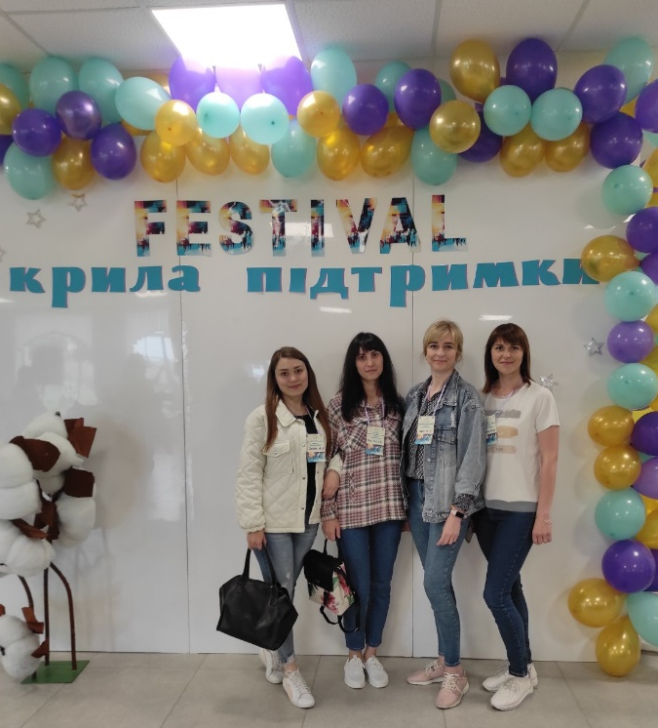
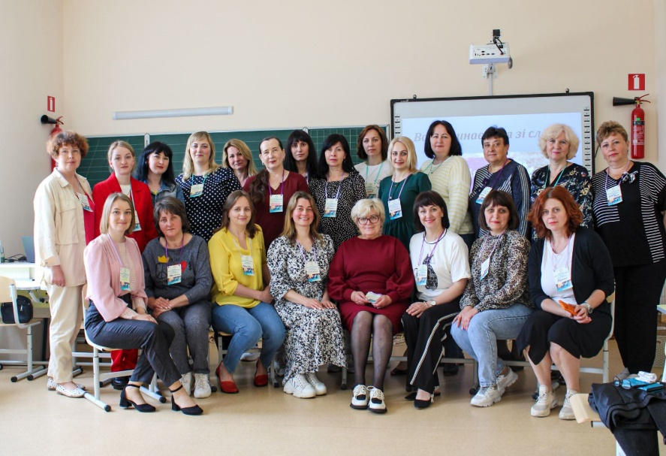
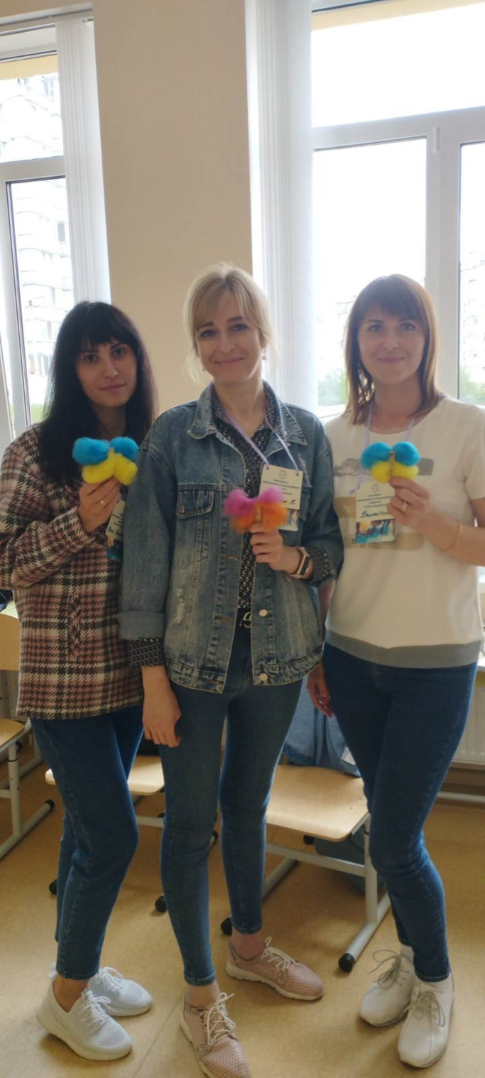
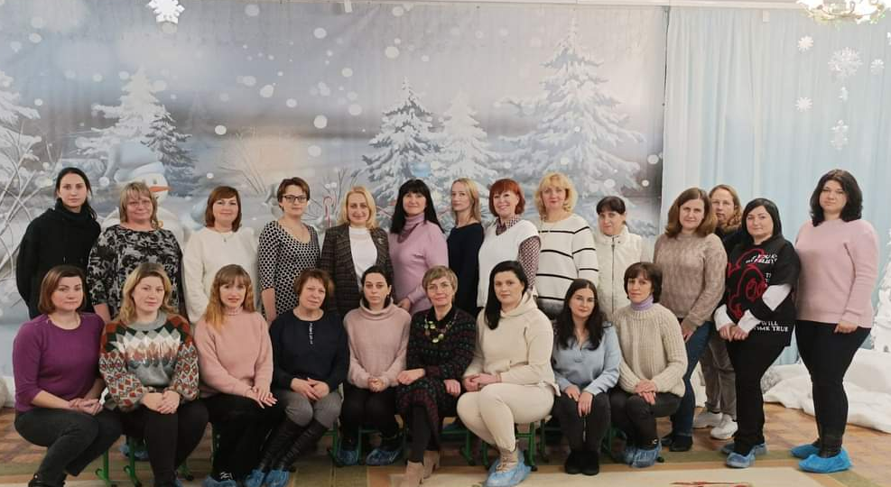
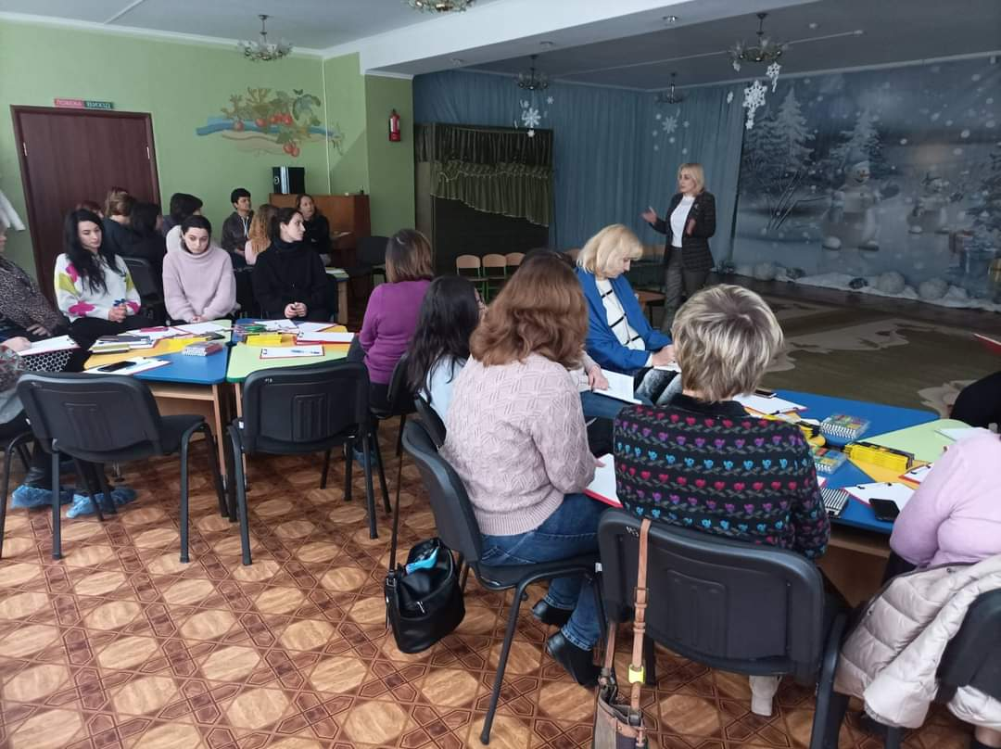
Участь у методичних формах роботи
КУ ХМР «ЦПРПП»

Slide 8
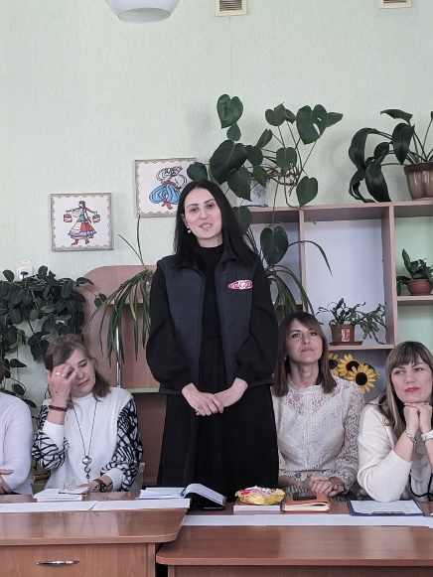
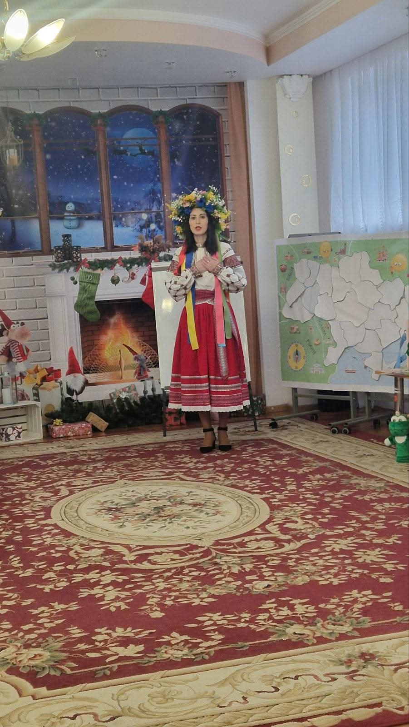
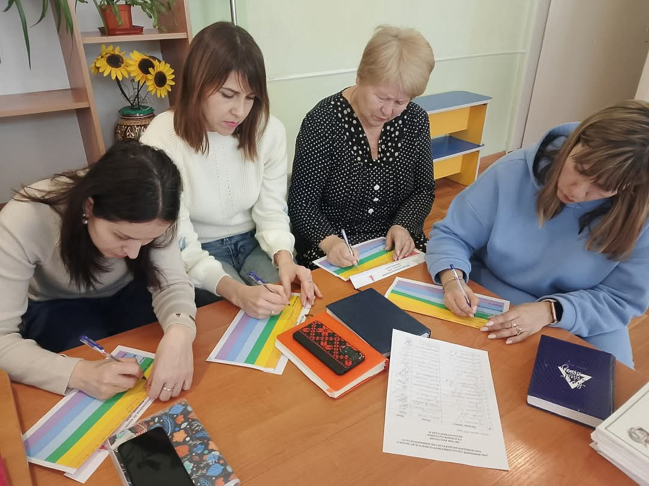
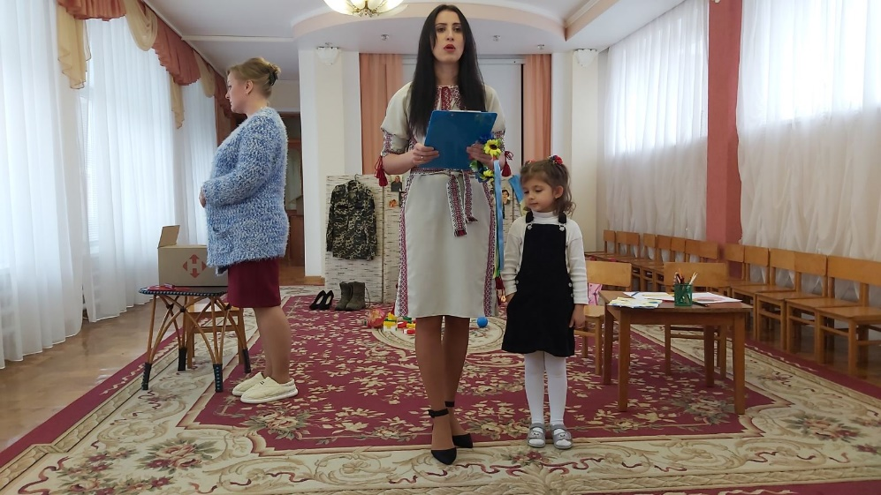
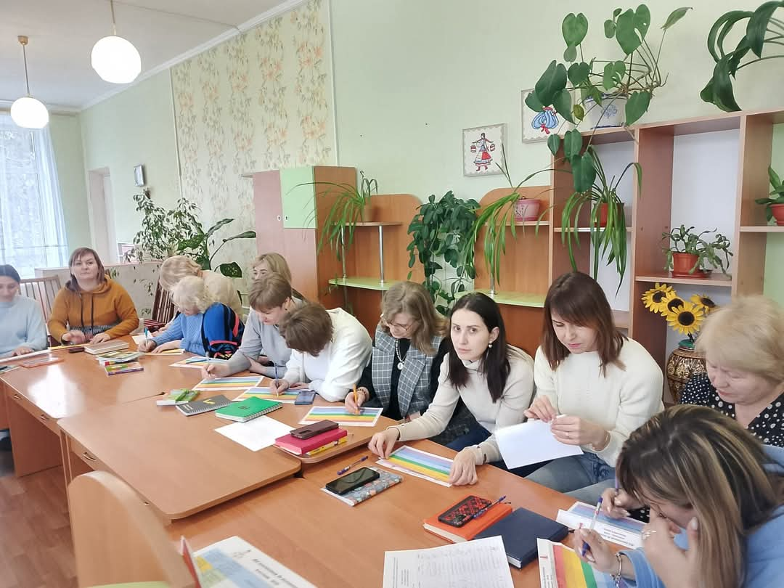
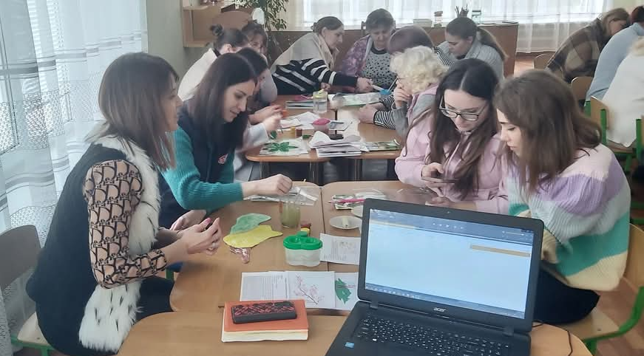
Участь
у методичних формах роботи закладу

Slide 9
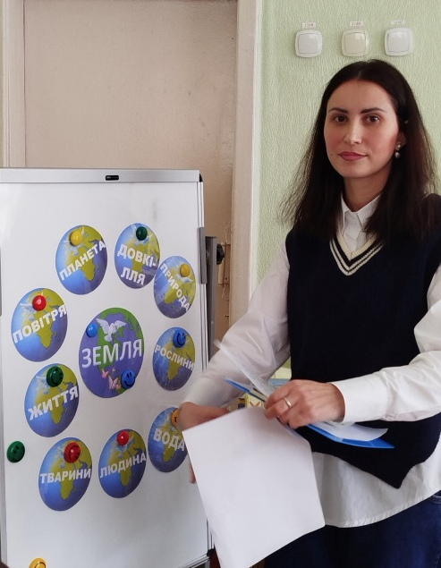
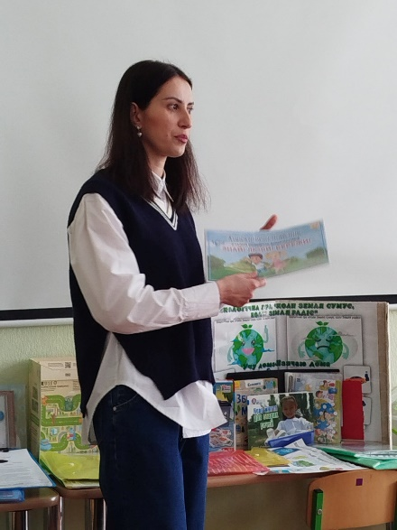
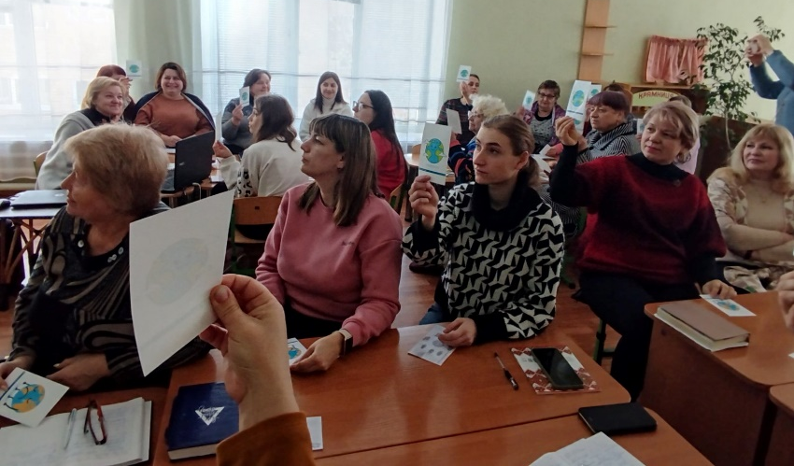
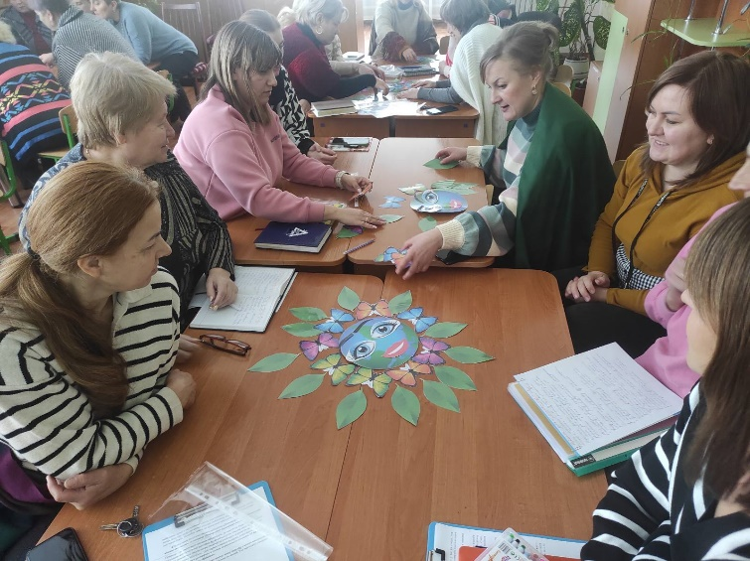
Тиждень
педагогічної майстерності
(18.02.2025 р.)

Slide 10
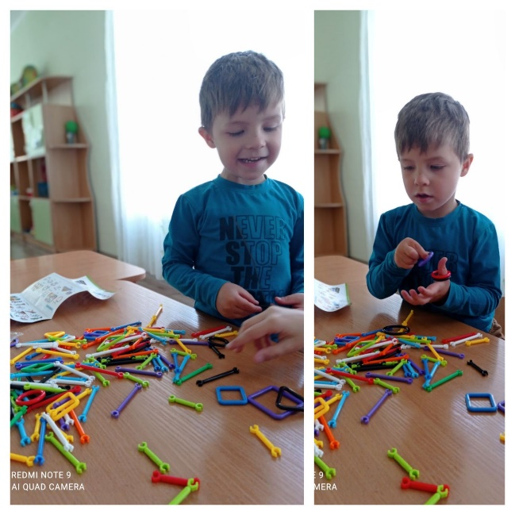
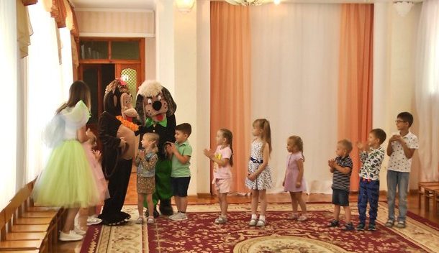
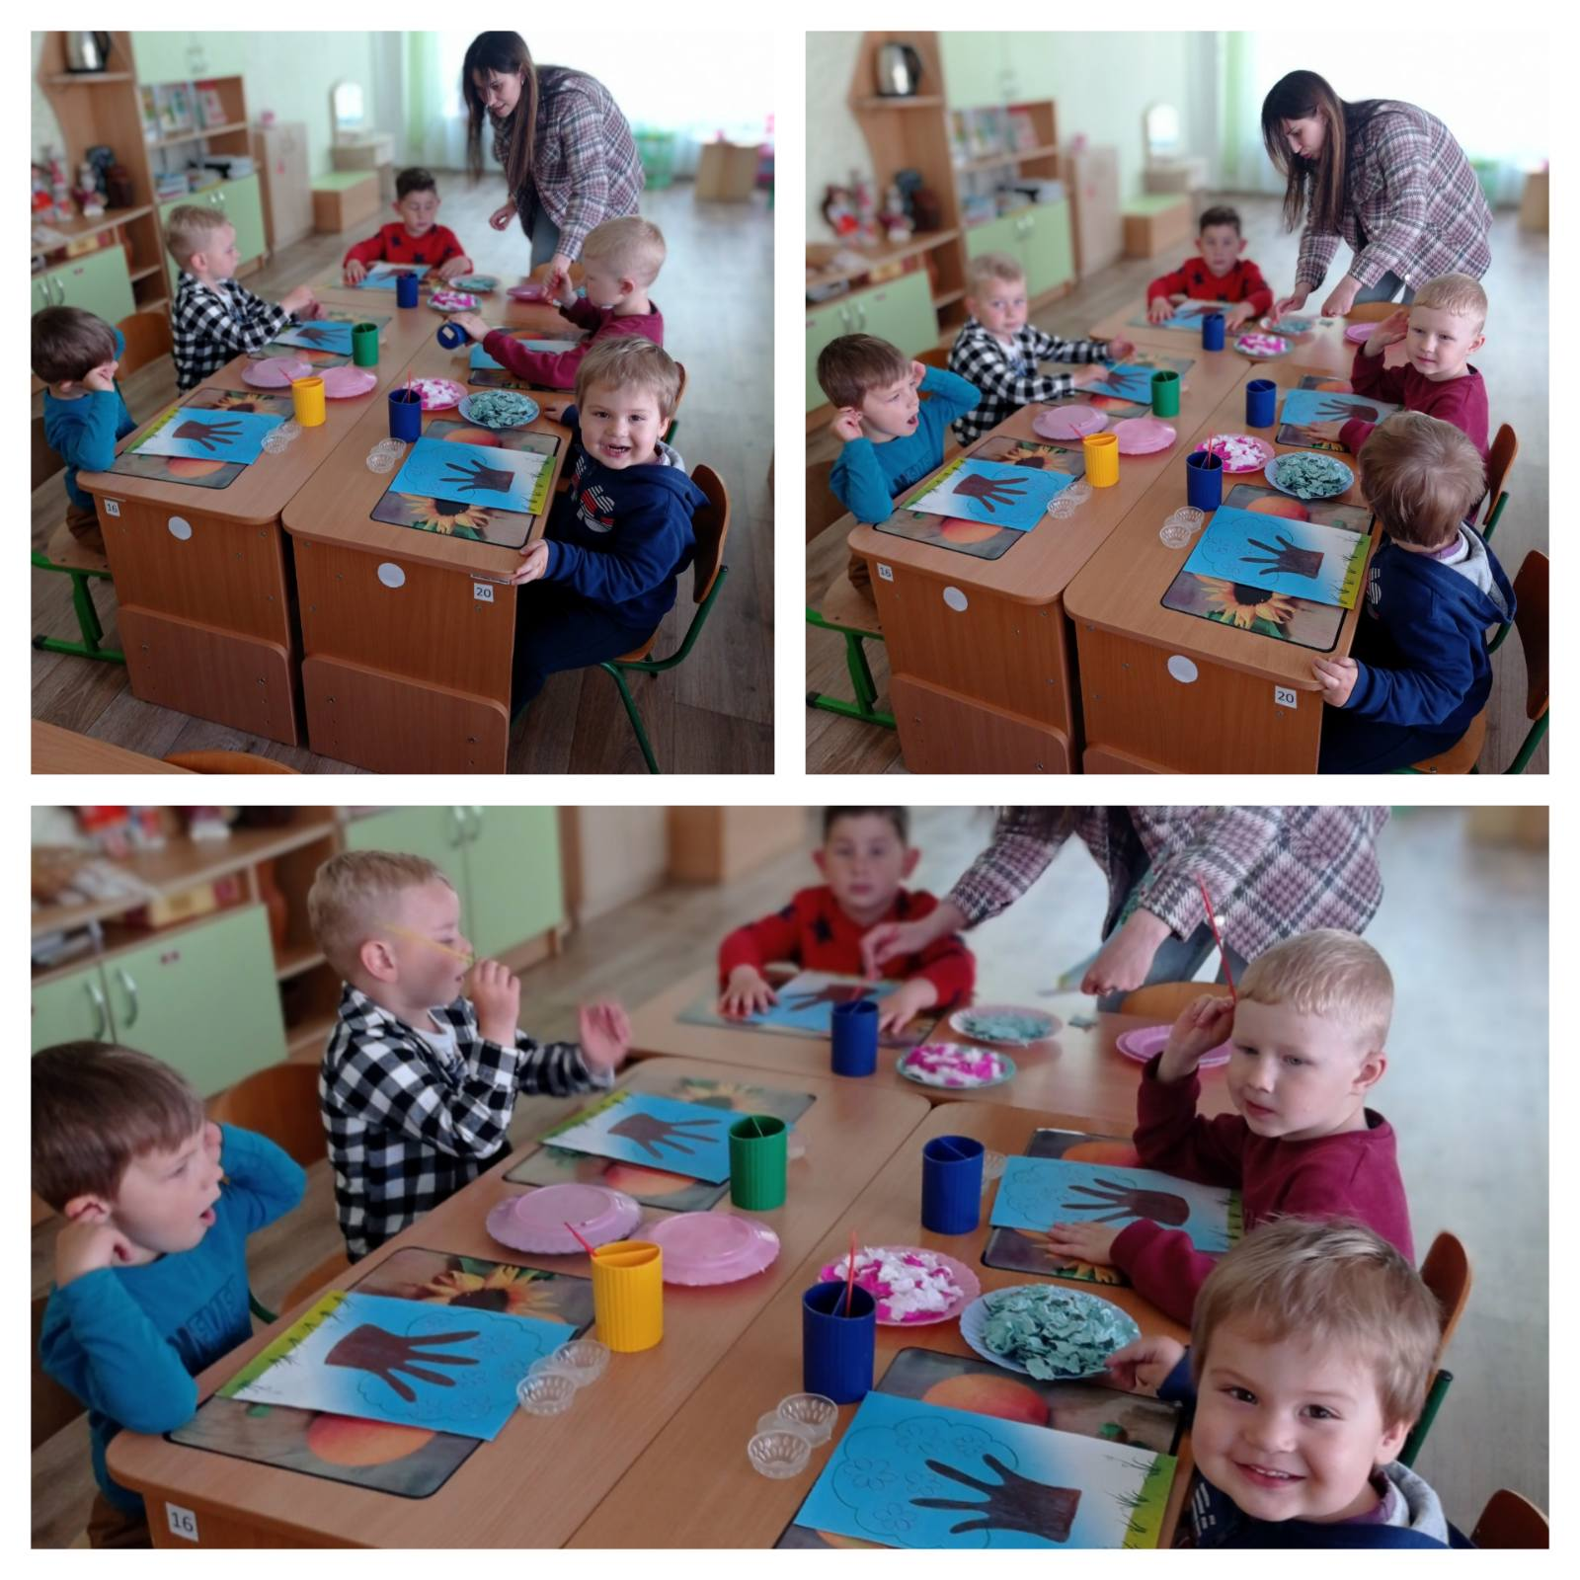
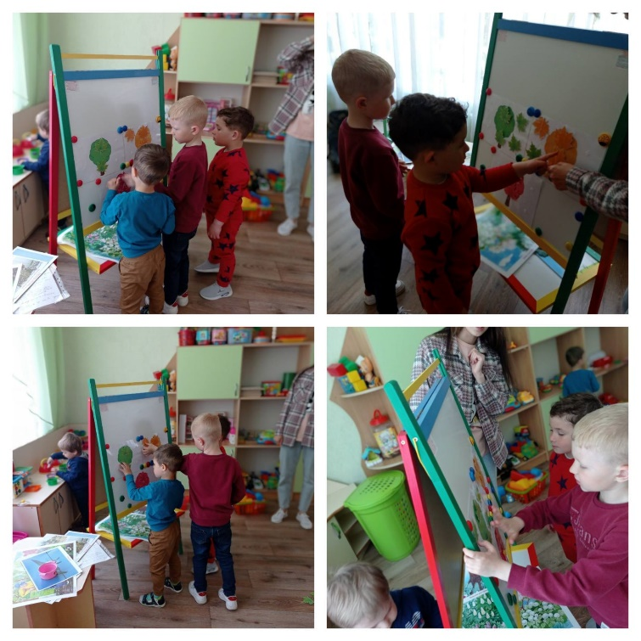
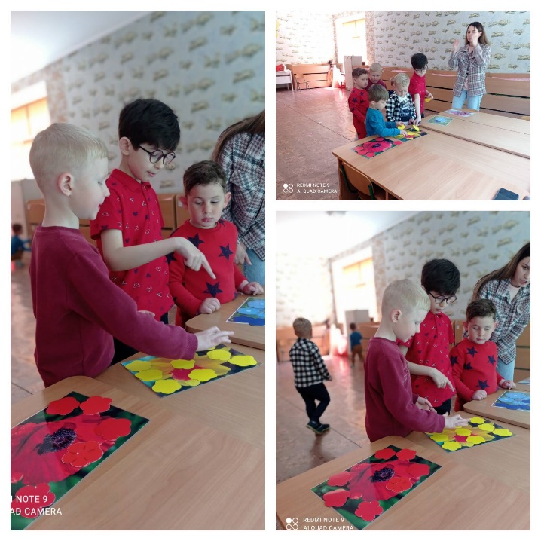
«Робота з дітьми ВПО»

Slide 11
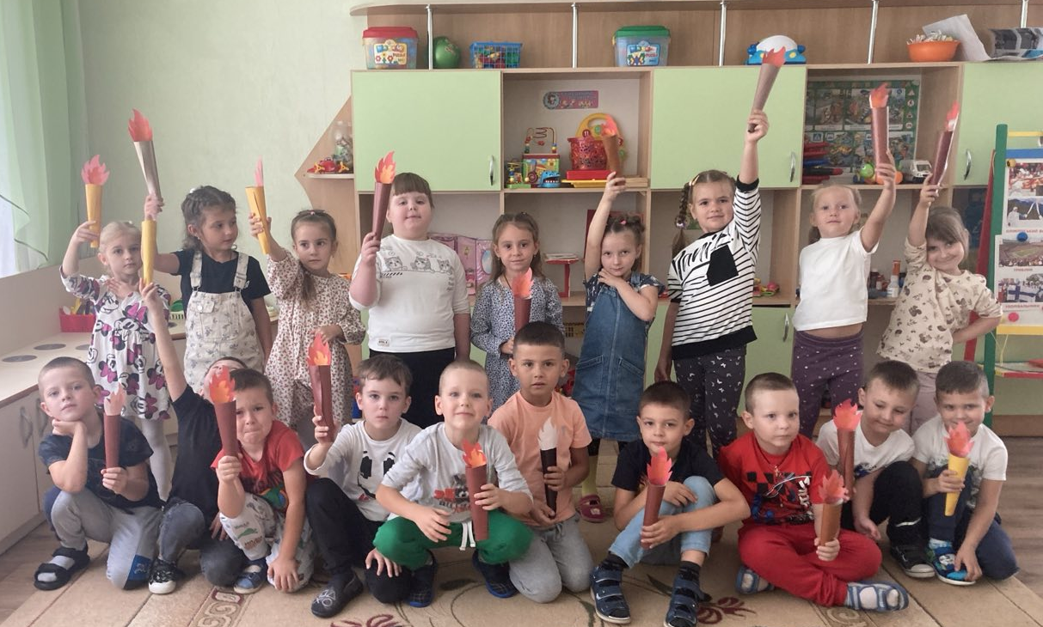
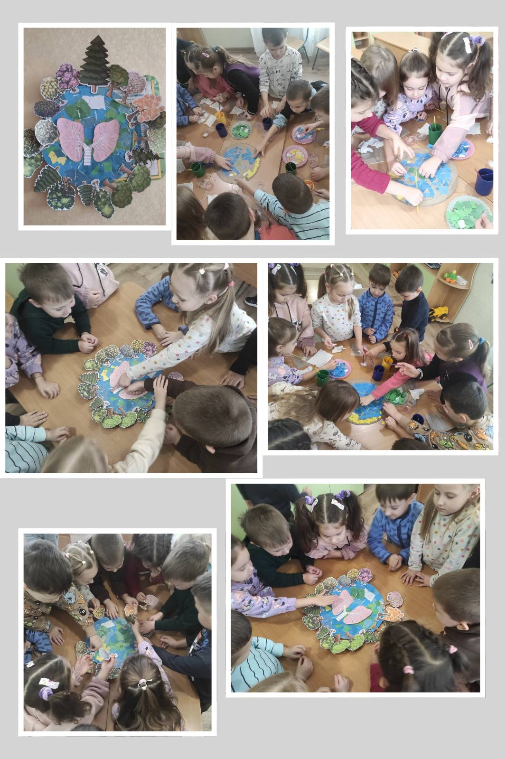
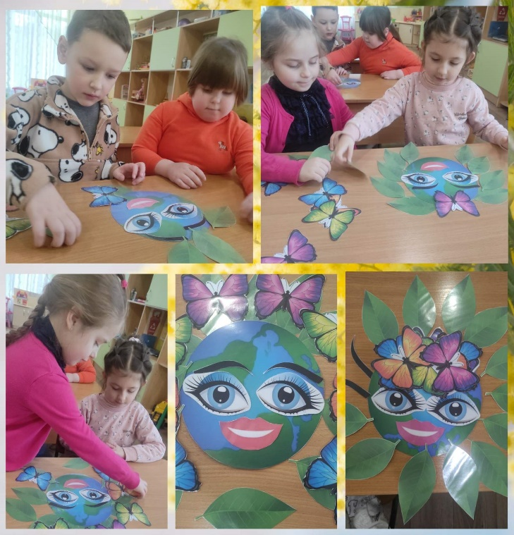
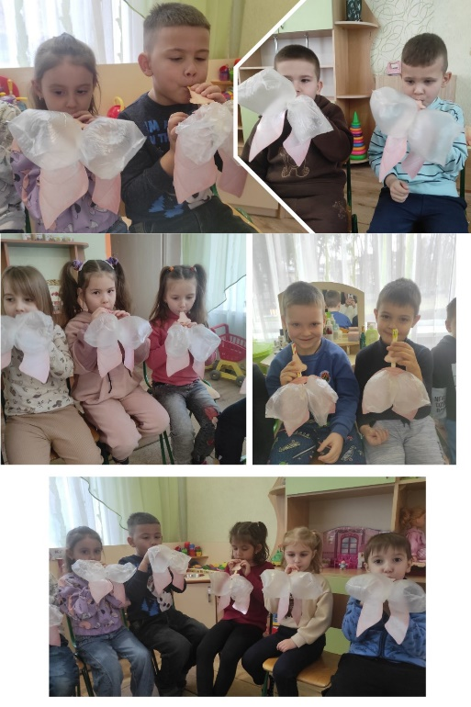
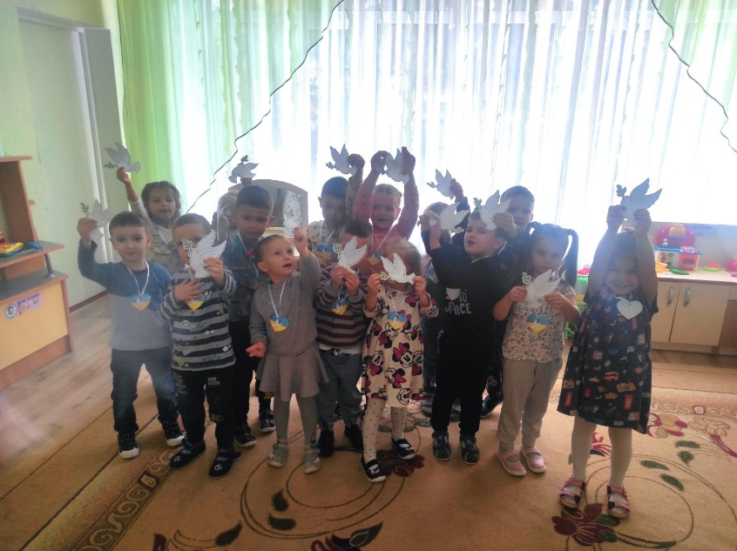
Освітня діяльність зі здобувачами освіти

Slide 12
Художньо-продуктивна діяльність

Slide 13
Тематичні заняття
«День сніговика»
«День вишиванки»
«День Землі»
«День хустки»
«Роковини пам'яті
Л. Українки»

Slide 14
Участь у марафоні добрих справ

Slide 15
Участь у проведенні тематичних тижнів
«Безпека дорожнього руху»
«Безпека життєдіяльності»
«Дні сталої енергії»
«Поінформованість осіб з ООП»

Slide 16
Співпраця з батьками

Slide 17
Освітній простір групи
Осередок для дітей з ООП
Куточок усамітнення

Slide 18
Природознавчий осередок
Книжковий осередок

Slide 19
Осередки ігрової діяльності

Slide 20
Осередки для сюжетно-рольових ігор

Slide 21
Ігровий майданчик

